Slide 1
AOBO
All Of the BoxOffice
남궁성빈

Slide 2
프로젝트 일정

Slide 3
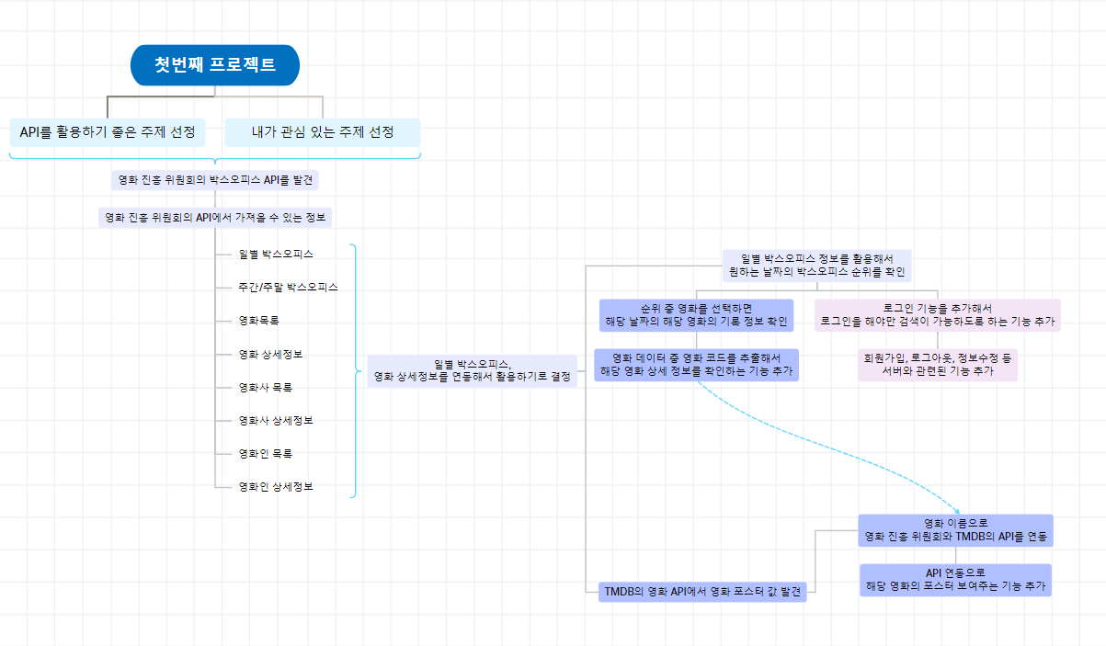
브레인스토밍

Slide 4
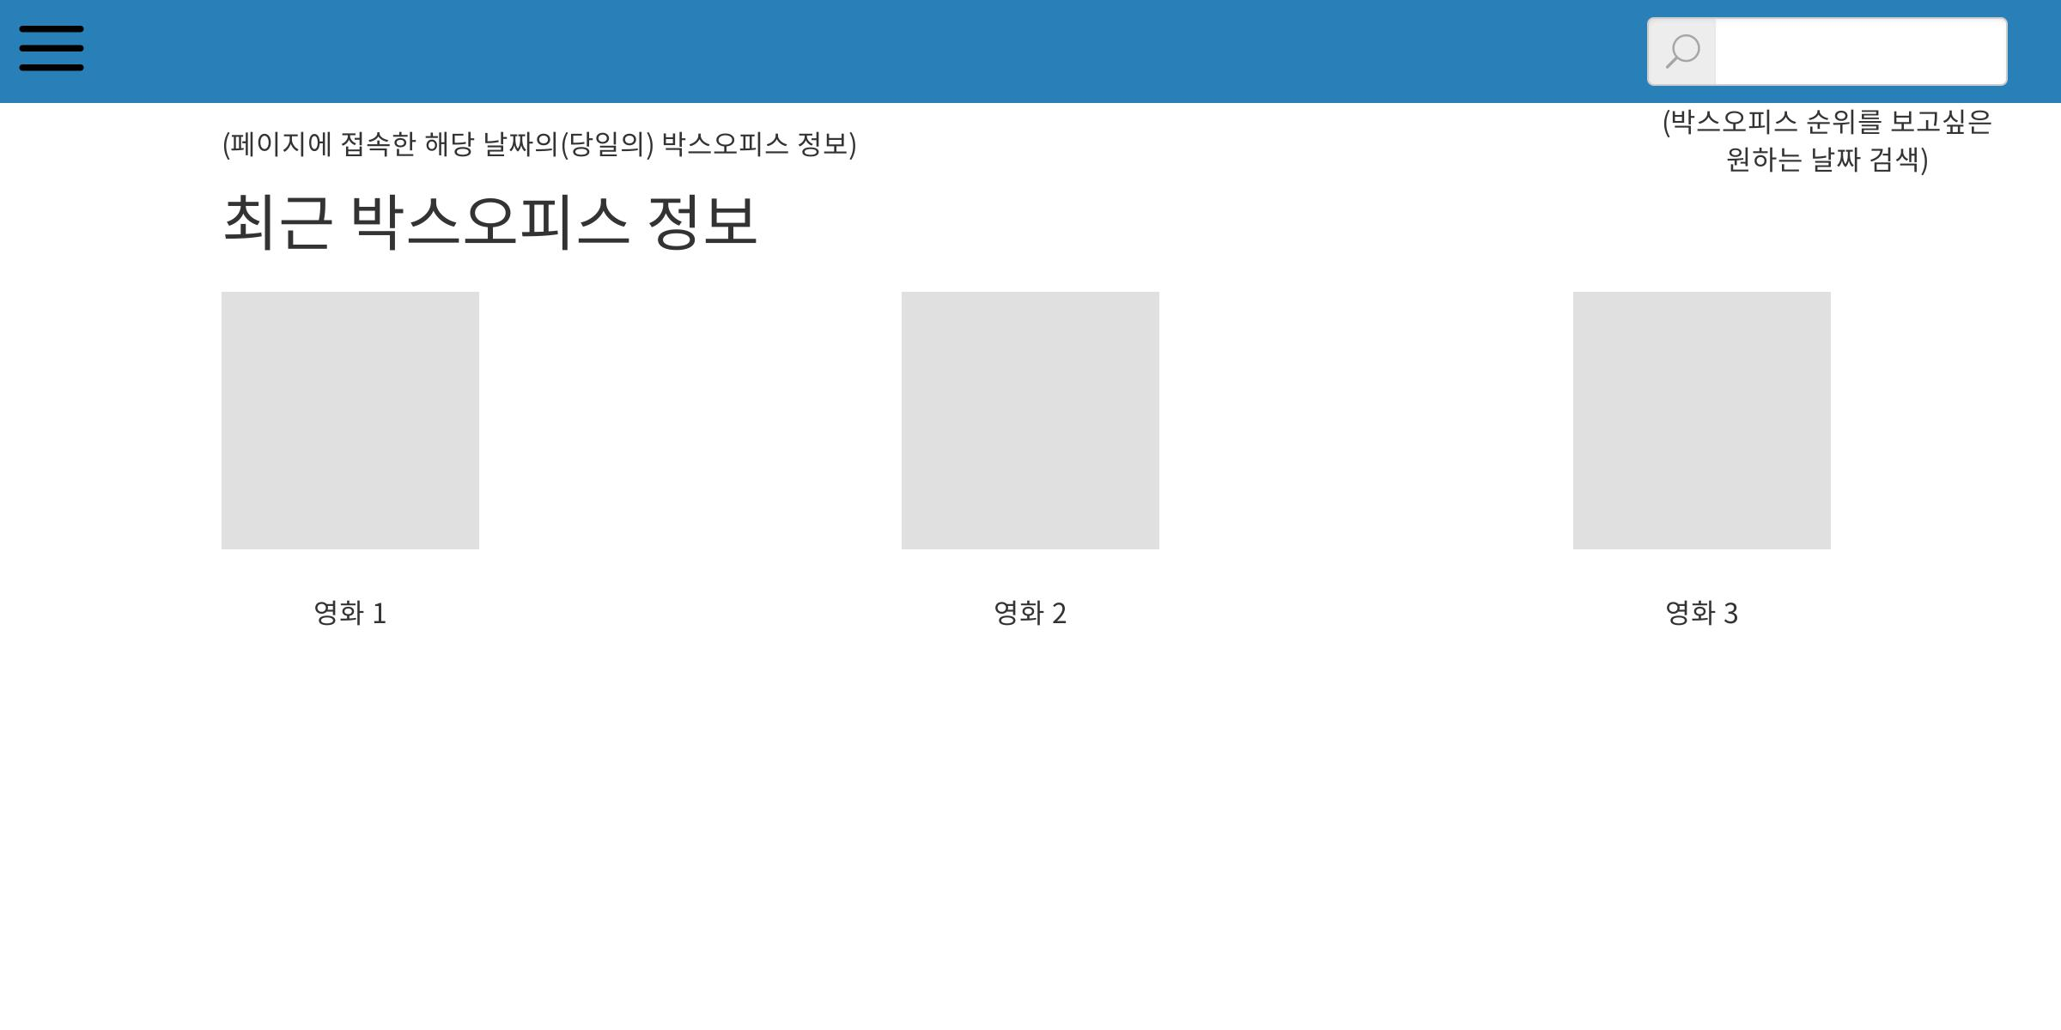
와이어 프레임
1. 메인
첫 화면에서는 가장 가까운 날짜의 박스오피스 정보를 확인할 수 있다.

Slide 5
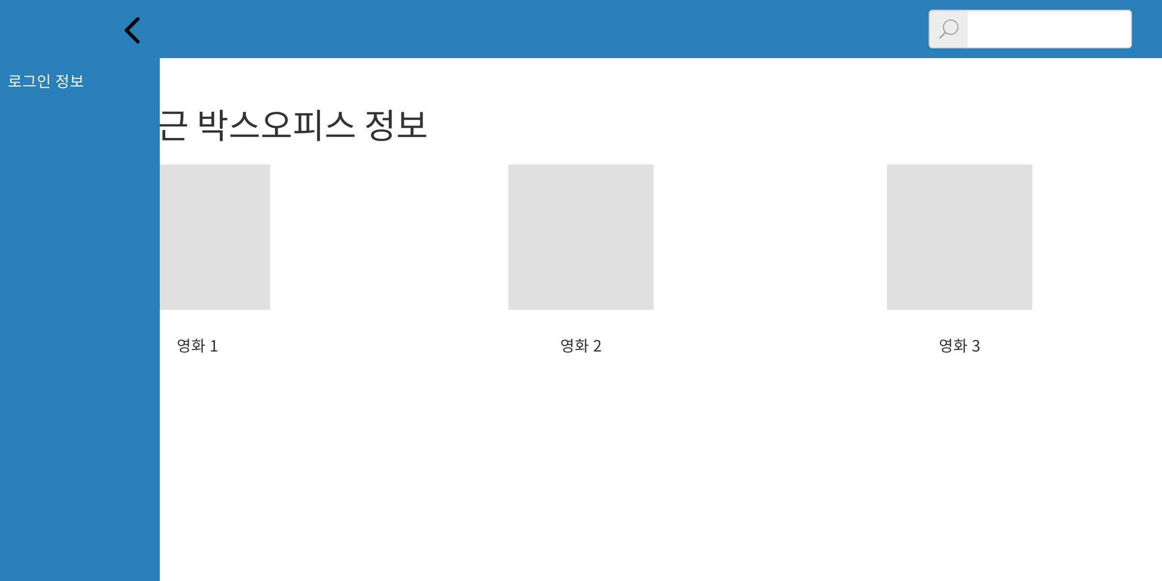
와이어 프레임
2. 리스트
화면 상단의 리스트 부분을 클릭하면 로그인, 회원가입을 할 수 있는 영역이 나타난다.

Slide 6
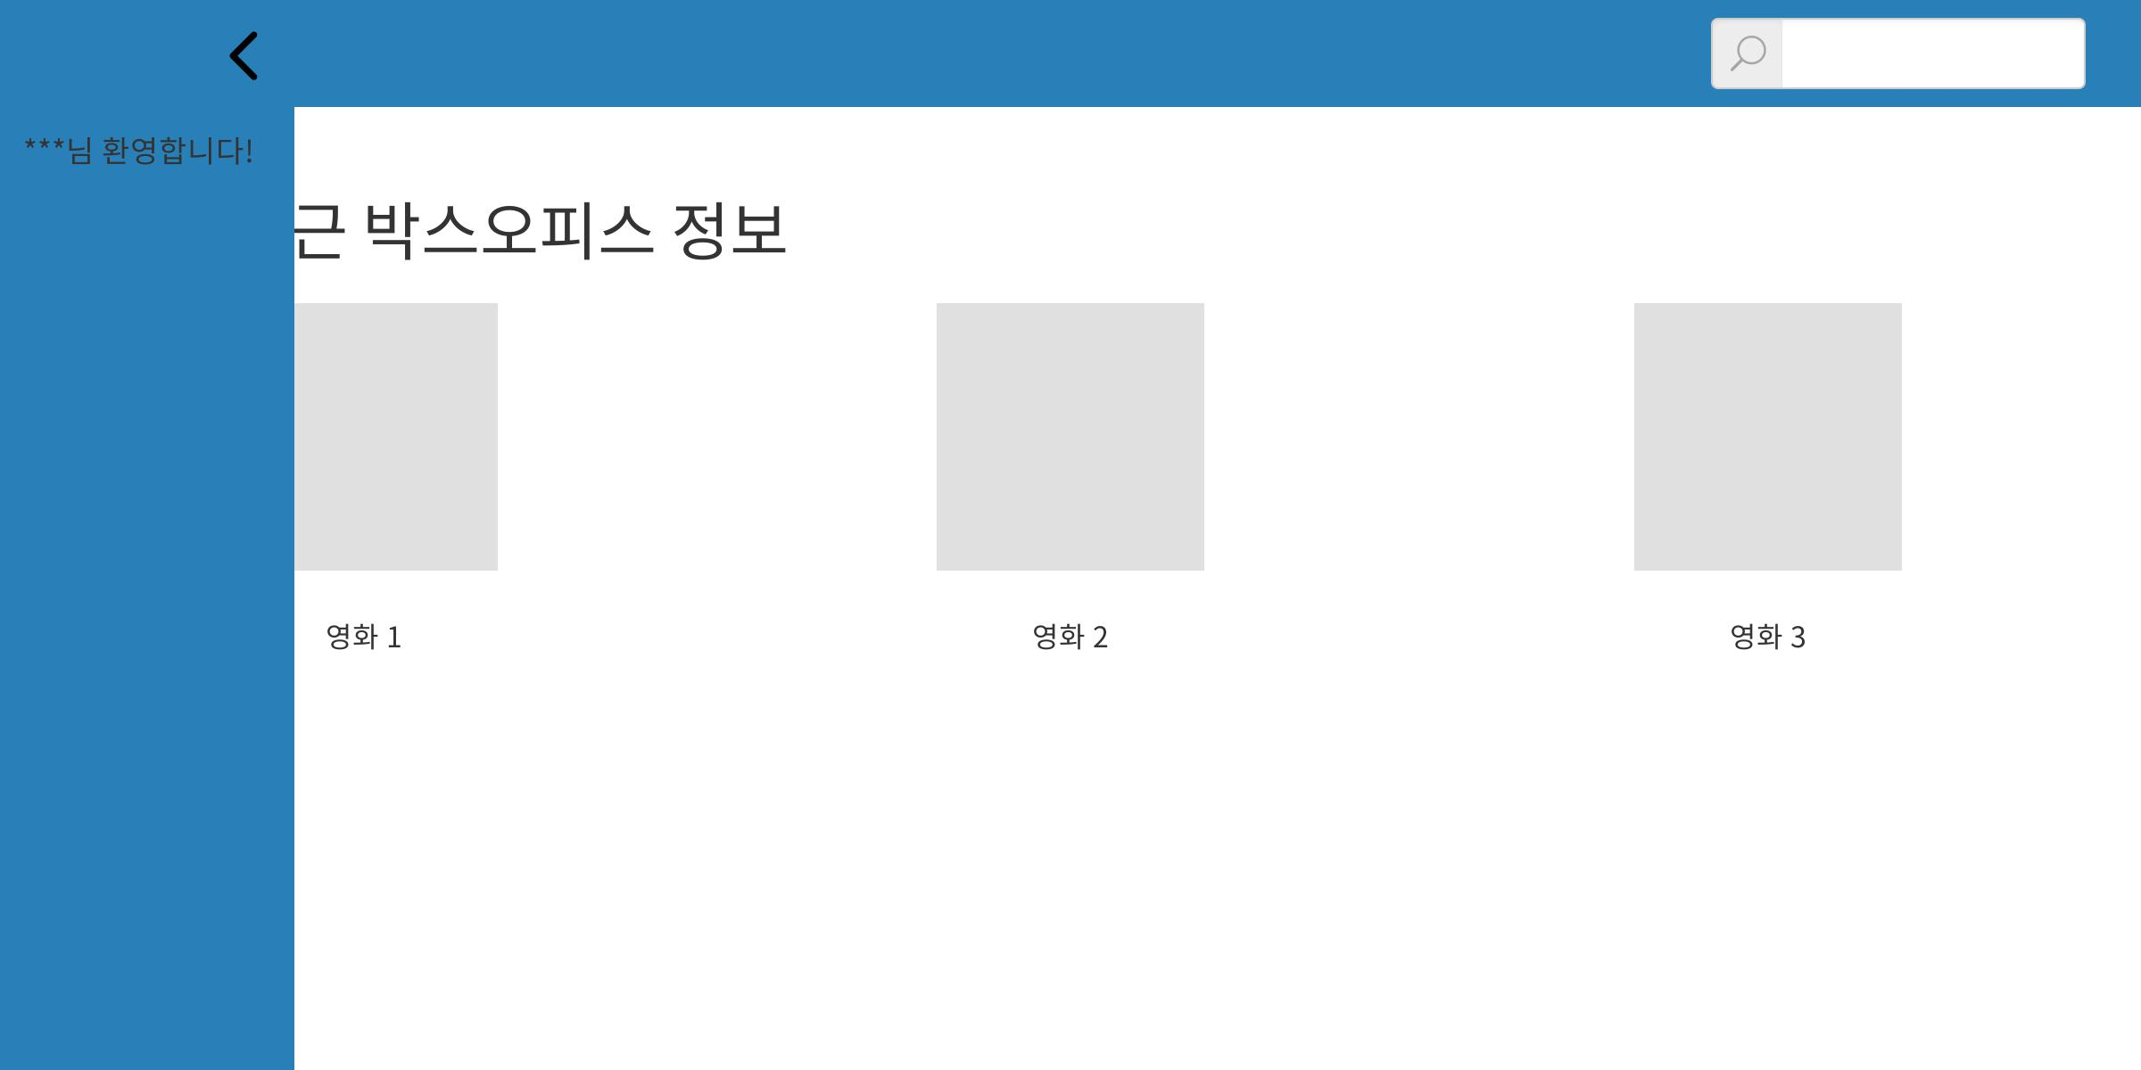
와이어 프레임
3. 로그인
회원정보와 맞는 정보를 입력하면 환영 문구와 함께 로그인이 완료된다.

Slide 7
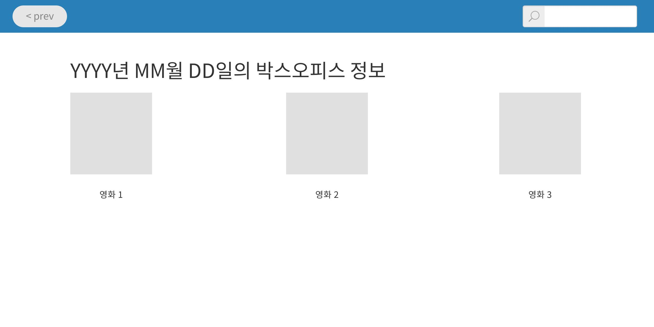
와이어 프레임
4. 날짜 검색
화면 상단의 날짜 검색 창에 원하는 날짜를 검색하면 해당 날짜에 해당하는 박스오피스 정보를 가진 페이지로 이동한다.

Slide 8
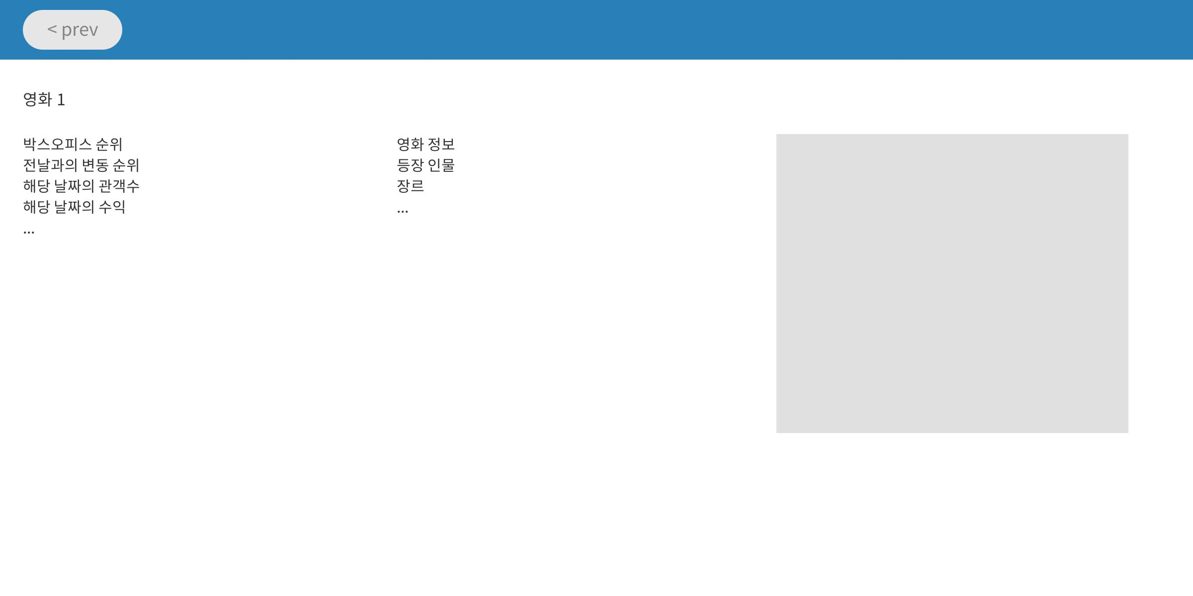
와이어 프레임
5. 영화 정보
원하는 영화를 선택해서 클릭하면 선택한 날짜의 해당 영화 박스오피스 정보와 해당 영화의 영화 장르, 등장인물 등 영화 상세 정보를 확인할 수 있다.

Slide 9
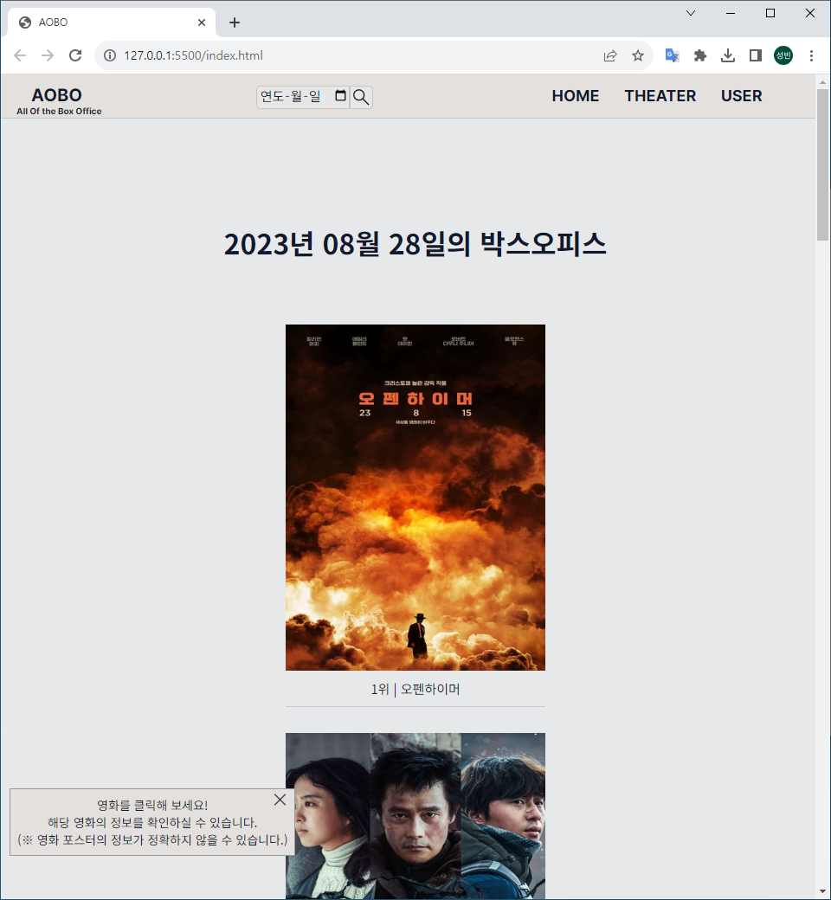
구현
1. 첫 화면
접속 날짜에 하루를 뺀 날짜의 박스오피스가 표시된다.

Slide 10
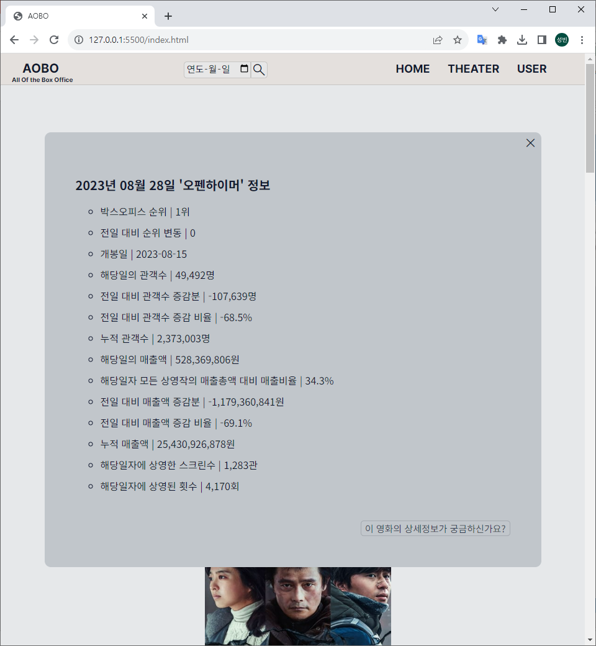
구현
2. 박스오피스 정보
원하는 영화를 클릭해서 선택한 영화의 해당 날짜에 해당하는
박스오피스 정보 확인

Slide 11
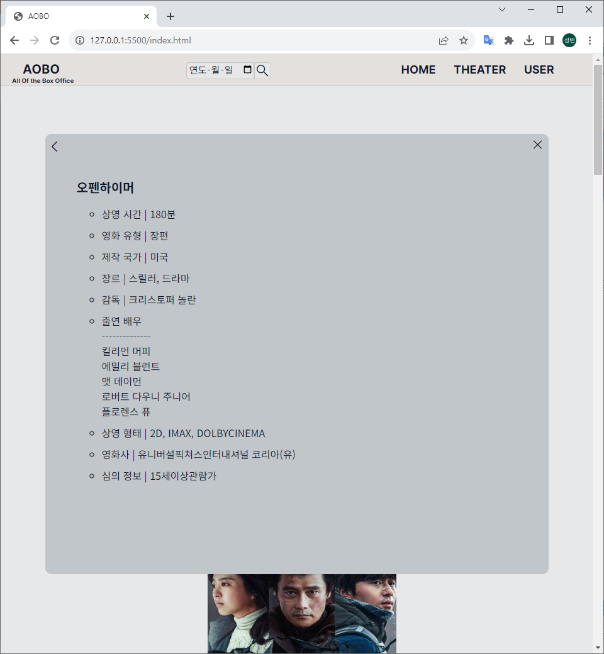
구현
3. 영화의 상세정보
‘이 영화의 상세정보가 궁금하신가요?’ 버튼을 클릭하여
해당 영화의 기본 정보 확인

Slide 12
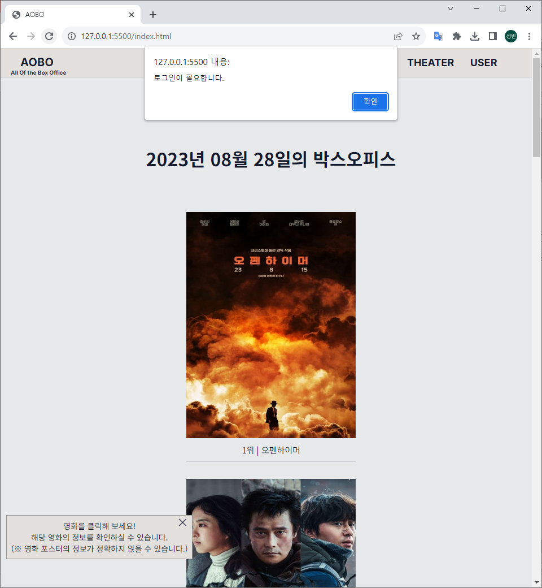
구현
4. 로그인 유무 확인
로그인을 하지 않고 검색 버튼을 클릭하면 로그인이
필요하다는 문구 출력

Slide 13
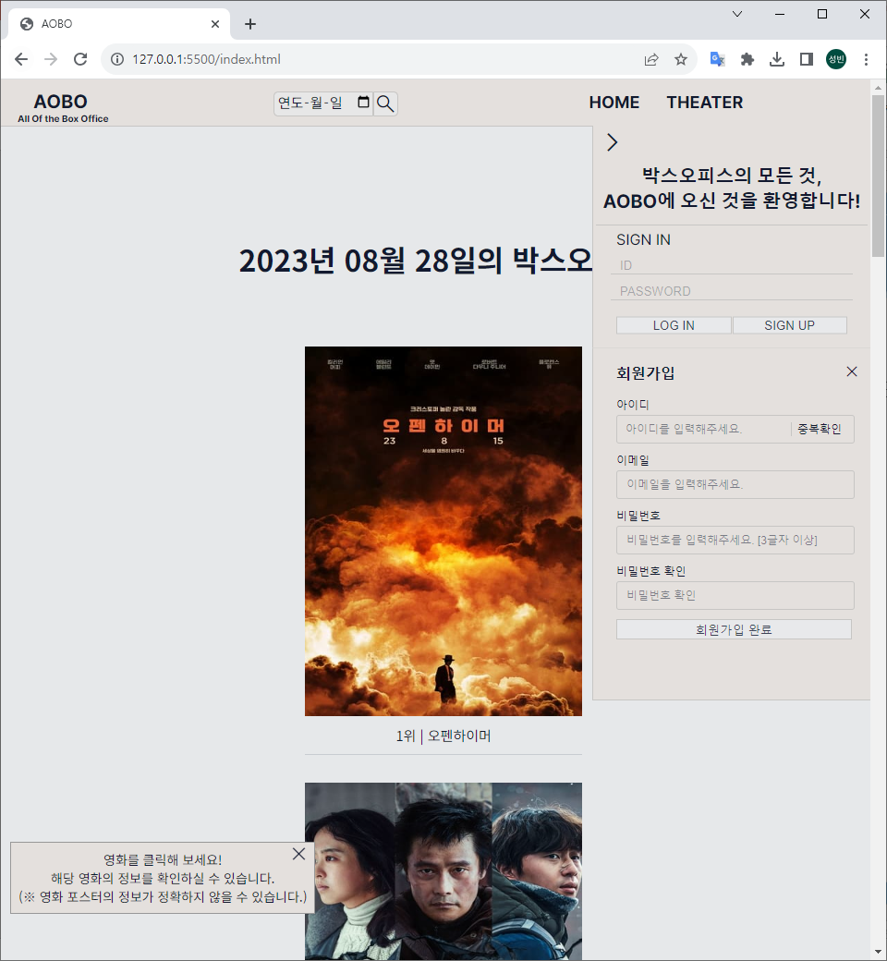
구현
5. 로그인 및 회원가입 관리
상단바의 USER 부분을 클릭하면 로그인, 회원가입이 가능한 섹션 출력

Slide 14
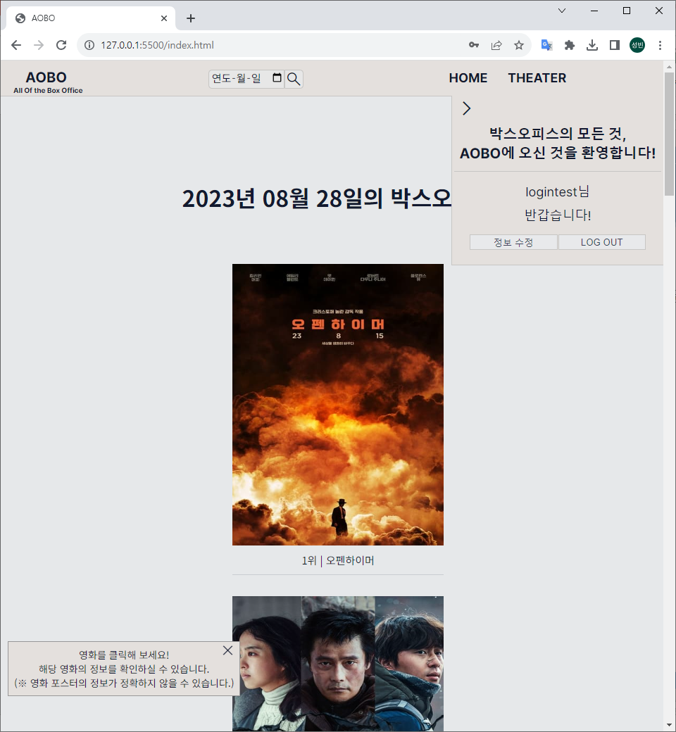
구현
6. 로그인
회원가입 후 사용자 정보를 알맞게 입력했을 시 로그인 성공

Slide 15
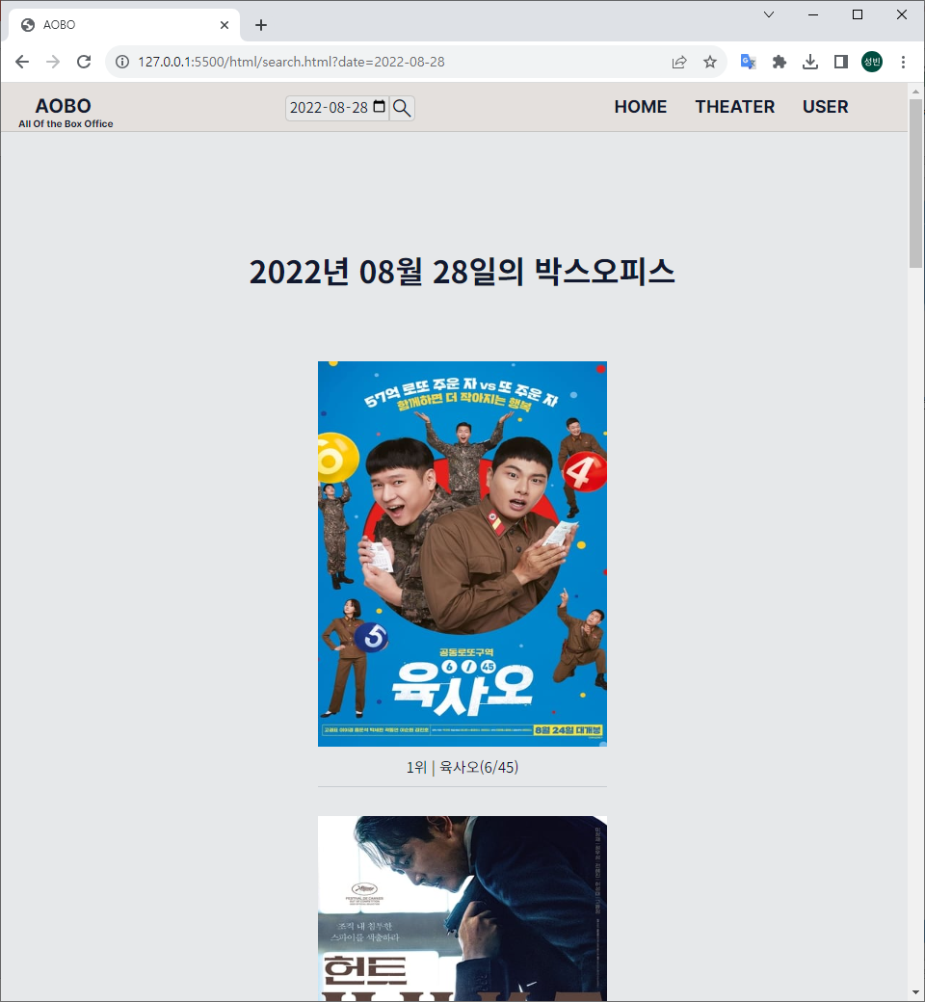
구현
7. 날짜 검색
원하는 날짜 검색 후 해당 날짜의 박스오피스 확인

Slide 16
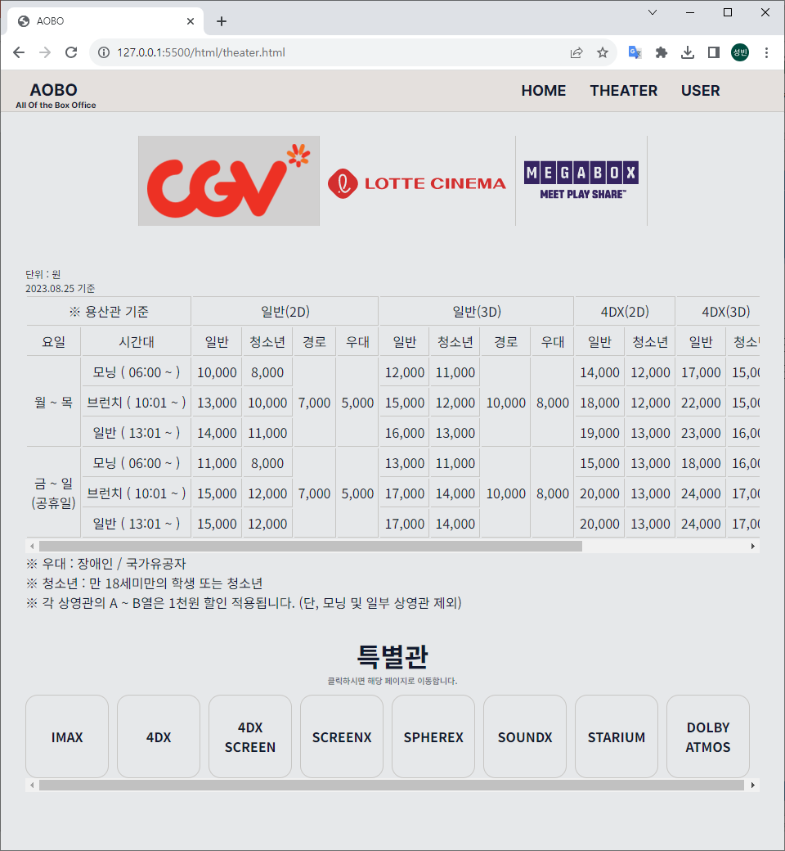
구현
8. 영화관 정보
화면 상단의 THEATER 부분을 클릭하면 3대 영화사의 영화티켓 가격과 할인 우대 정보, 해당 영화관의 특별관 목록을 확인할 수 있다.

